Slide 1
Задание по аудированию
для подготовки к олимпиаде
Методическая разработка
Цель: подготовить учащихся к олимпиадным заданиям по аудированию.
Задачи:
научить визуализировать услышанную информацию;
научить прогнозированию и языковой догадке;
обучить структуризации информации;
подготовить к формату работы на олимпиадах.
Необходимое оснащение: компьютер, экран (настенный), акустическая система, бланк для ответов.
Процедура:
Рассмотреть рисунки на экране. Понять, о чем будет аудио-запись.
Отметить последовательность рисунков.
Определить, какого рисунка не хватает. Оценить, что происходит на рисунках до и после отсутствующего.
Спрогнозировать содержание недостающей части.
Внимательно изучить возможные варианты недостающей части сюжета, которые будут продемонстрированы на экране.
Внимательно прослушать аудио-запись, отслеживая развитие сюжета по картинкам.
При необходимости можно прослушать аудио-запись второй раз.
Определить картинку, которая соответствует пропущенной части визуального отражения истории.
Записать букву ответа в бланк.

Slide 2
Olympiad task on listening
for the 5th grade
Прослушать сказку
и выбрать подходящий по смыслу рисунок

Slide 3
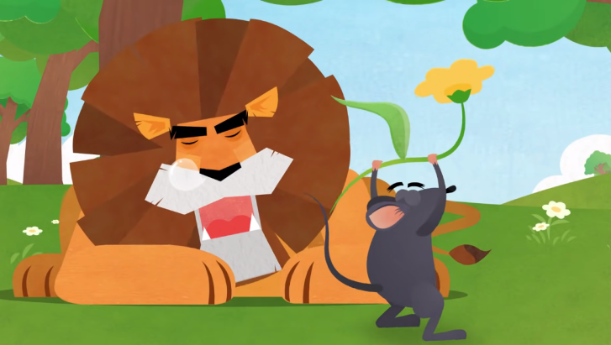
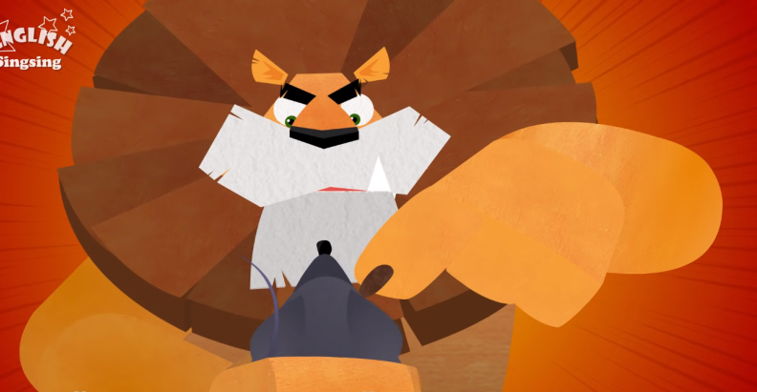
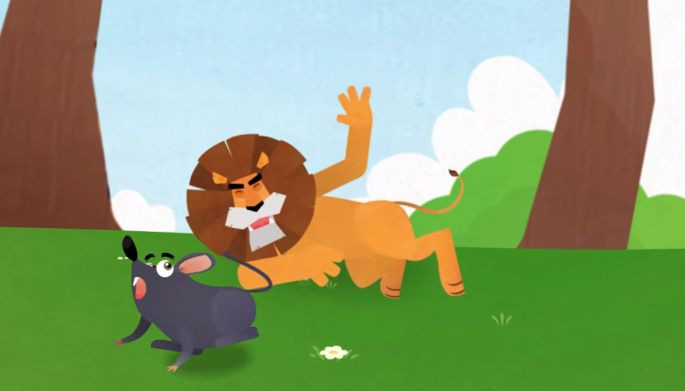
1
2
3
4
?
5

Slide 4
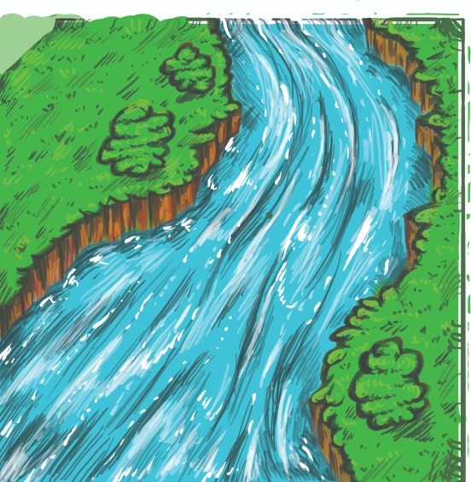
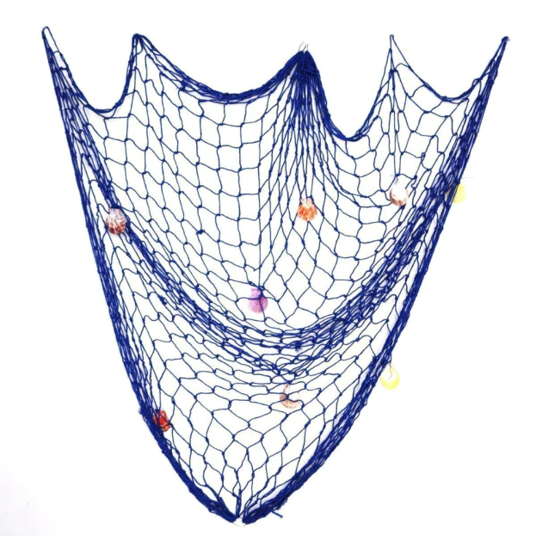
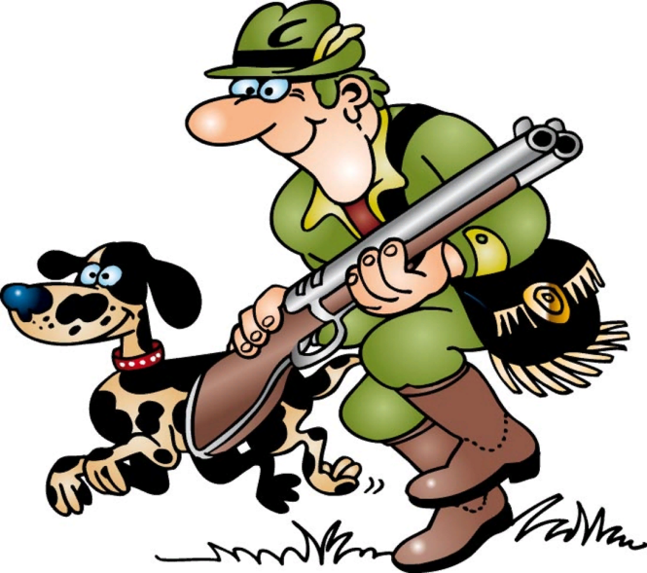
A
B
C

Slide 5
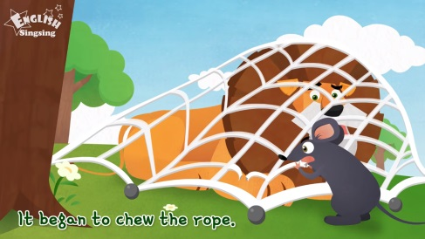
4B

